Slide 1
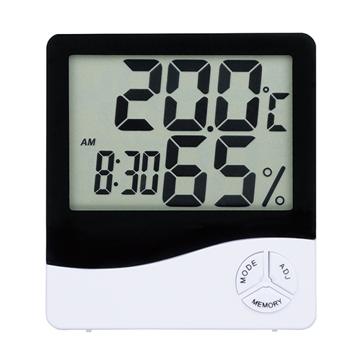
【提案書】
デジタル温湿度計
特徴
数字が大きくて見やすい上に壁掛けも可能な、使い勝手抜群でシンプルなデジタル温湿度計です。名入れプリントも可能ですので、オリジナルグッズやノベルティ用としてもおすすめ。
納期
納期スペース
仕様
素材：ABS樹脂
サイズ：9.3×2.3×10.2cm
重量：88g
包装：化粧箱入り
注意事項：単4形乾電池1本使用(別売)
お見積
お見積りスペース

